Slide 1
Impatto dei cambiamenti climatici

Slide 2
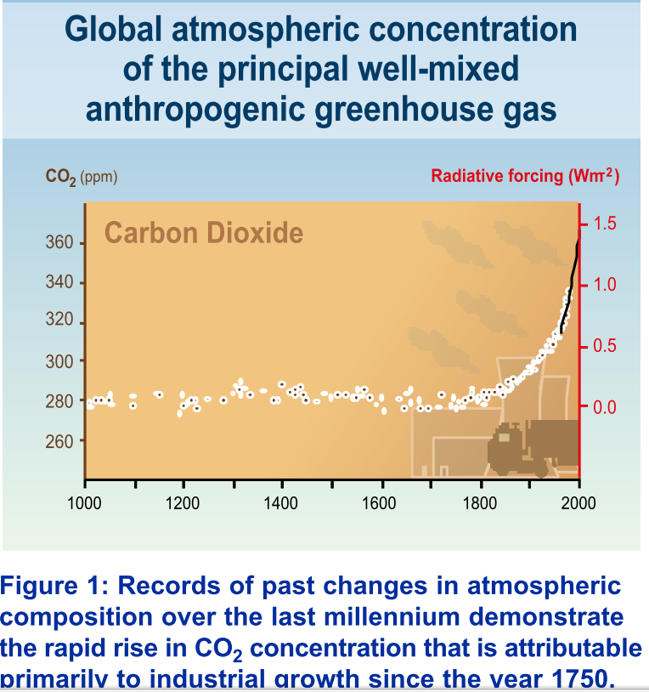
CO₂

Slide 3
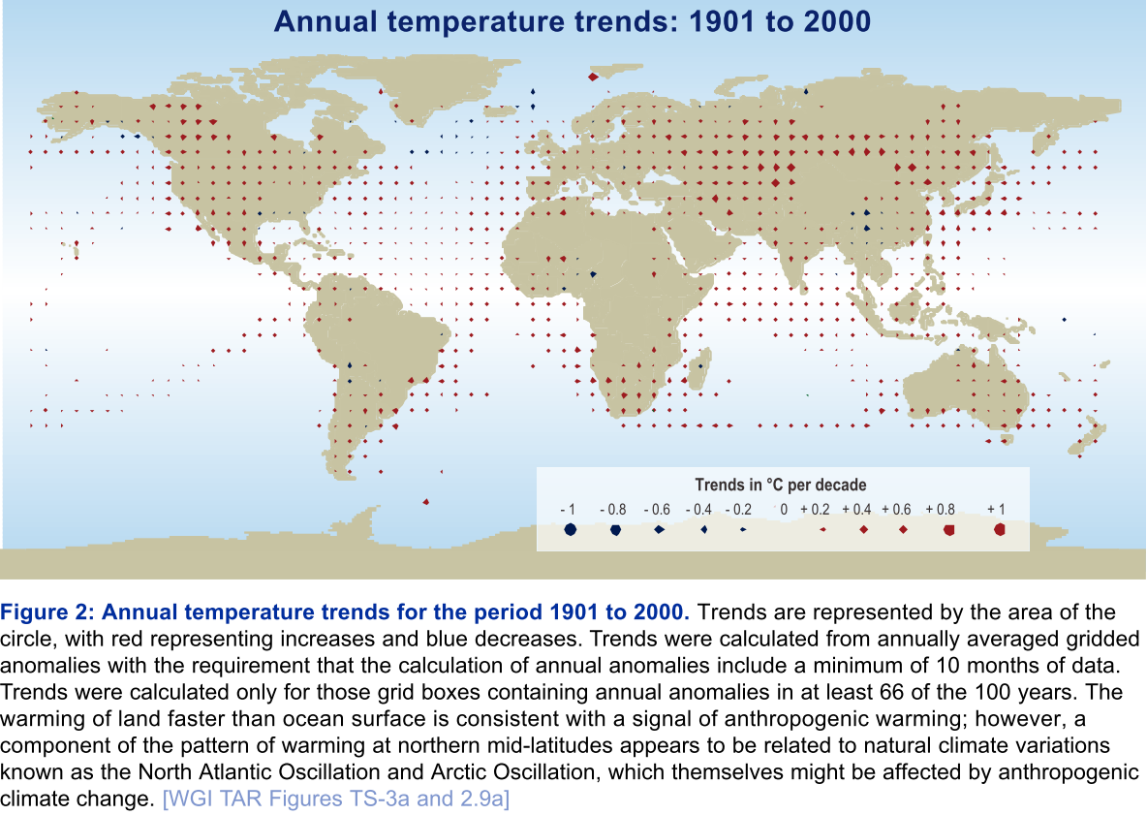
Temperatura

Slide 4
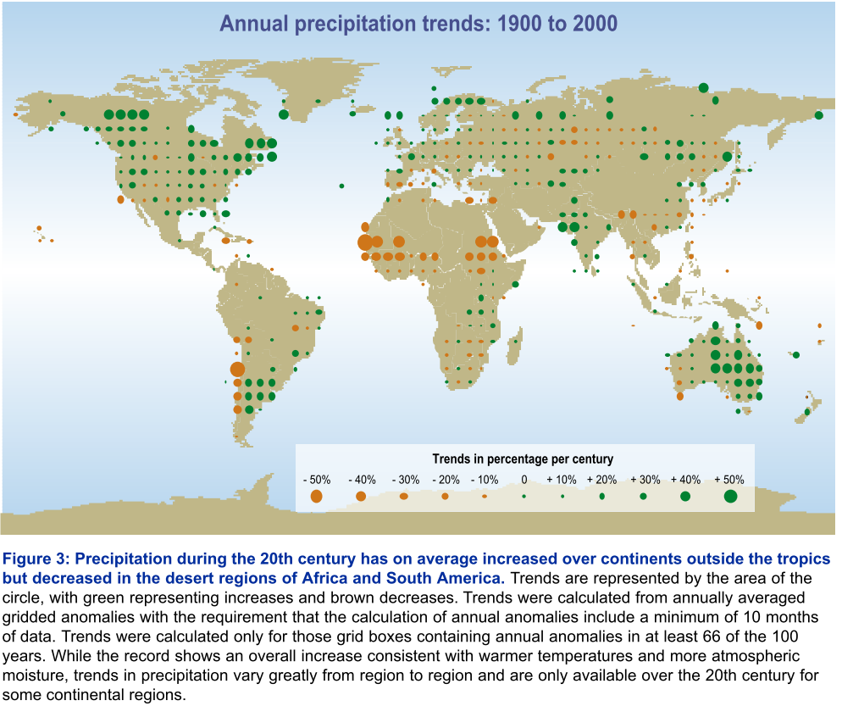
Precipitazioni

Slide 5
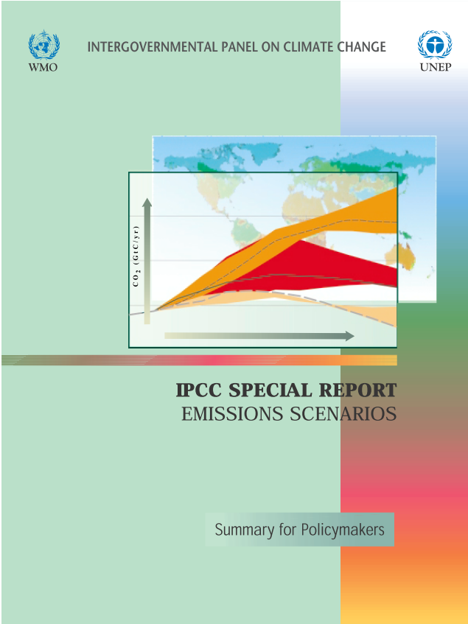
Trend futuri? Analisi di scenario
Analisi di scenario: è un processo di analisi di eventi futuri basato su un insieme di condizioni alternative (scenari)
L’analisi è basata su varie alternative di sviluppo socio-economico

Slide 6
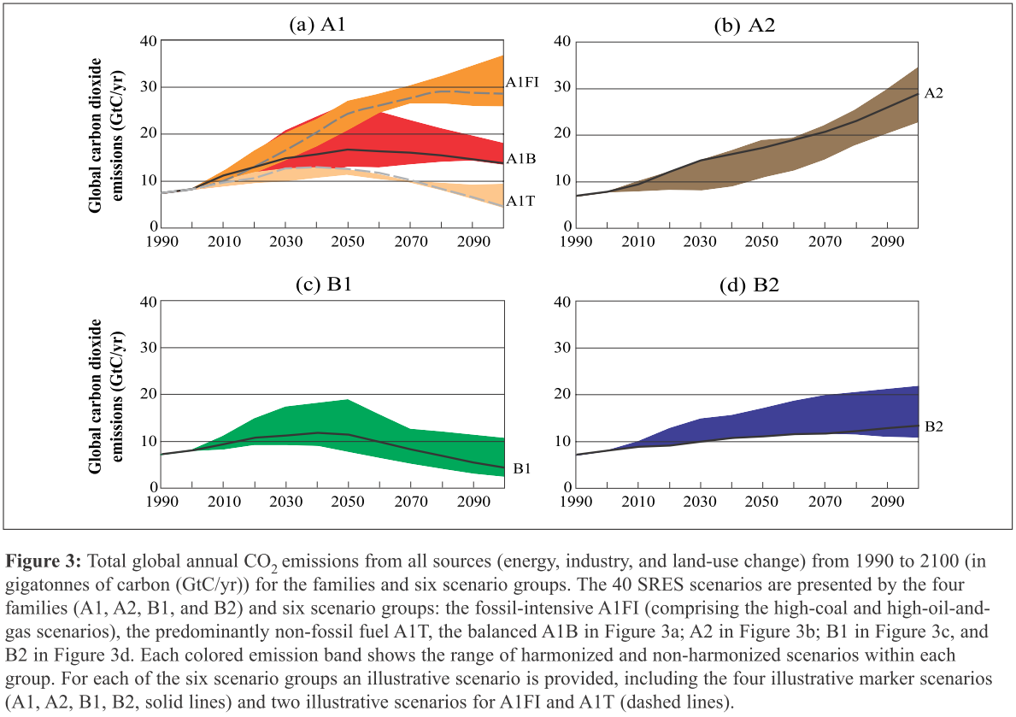
Trend futuri? Analisi di scenario
4 scenari di climate change

Slide 7
Trend futuri? Analisi di scenario
A1

Slide 8
Trend futuri? Analisi di scenario
A2

Slide 9
Trend futuri? Analisi di scenario
B1

Slide 10
Trend futuri? Analisi di scenario
B2

Slide 11
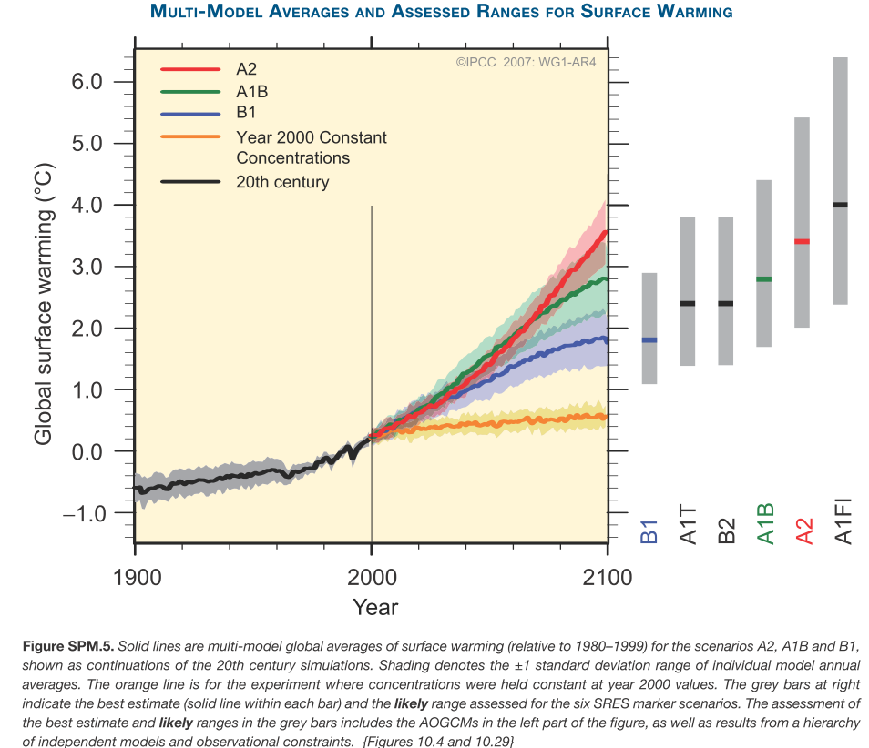
Trend futuri? Analisi di scenario

Slide 12
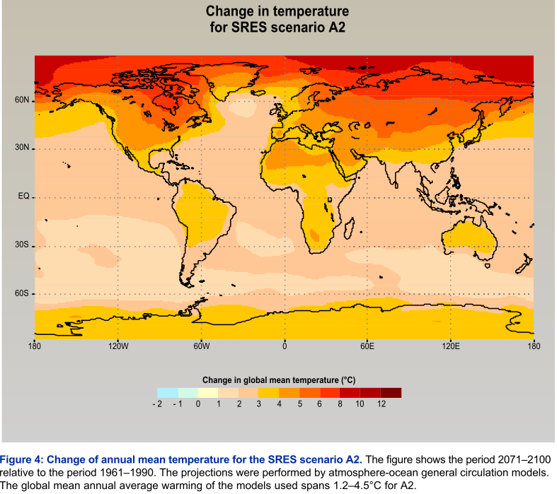
Trend futuri? Analisi di scenario

Slide 13
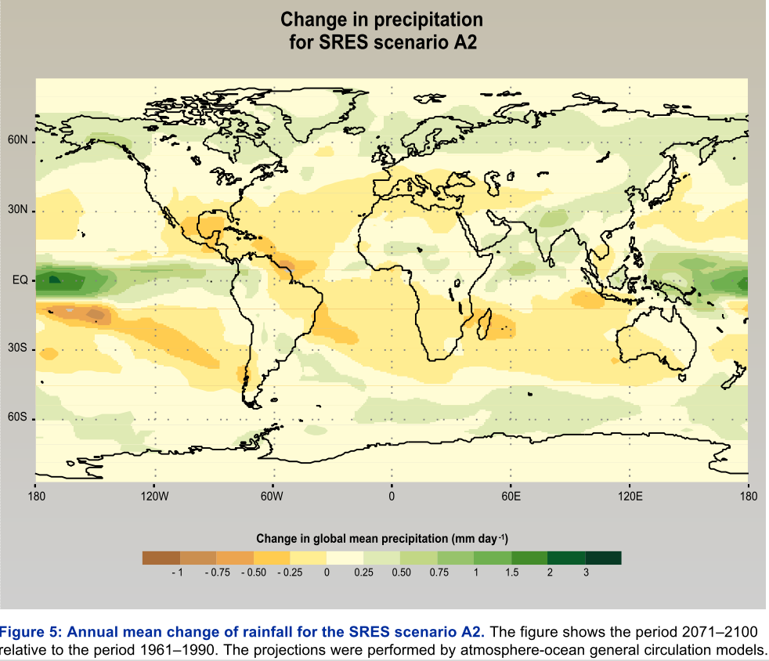
Trend futuri? Analisi di scenario

Slide 14
Impatti sulla biodiversità
Individui
Popolazioni
Comunità
Ecosistemi

Slide 15
Impatti sulla biodiversità
Climate change può esacerbare gli effetti negativi delle altre pressioni
-Degradazione degli habitat
-Frammentazione
-Specie esotiche…

Slide 16
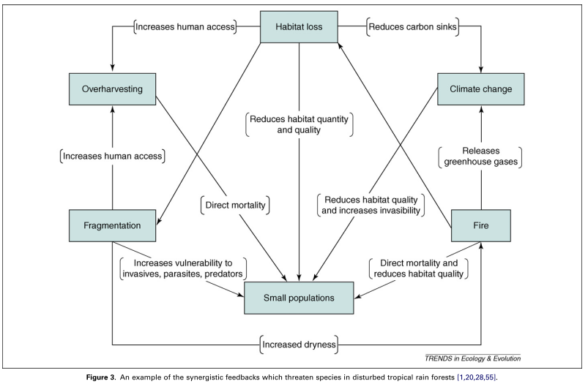
Impatti sulla biodiversità

Slide 17
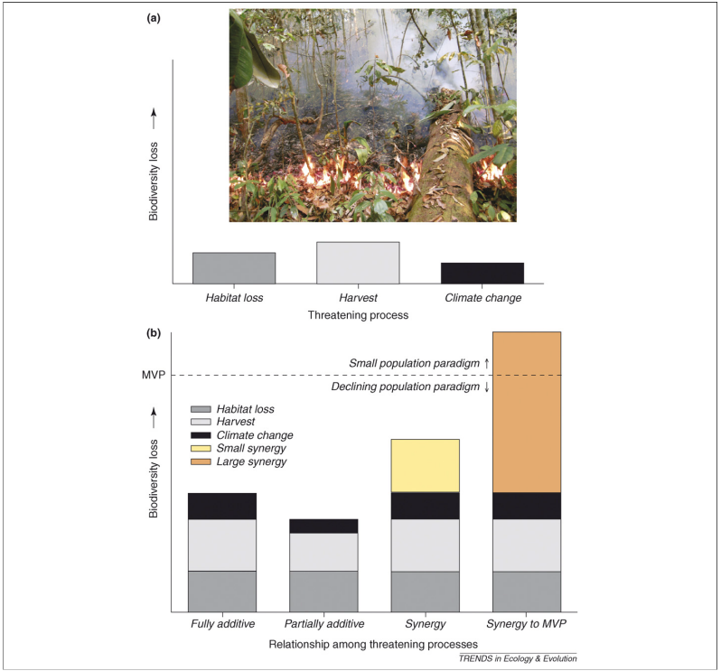
Impatti sulla biodiversità
Effetti addittivi
Effetti sinergici

Slide 18
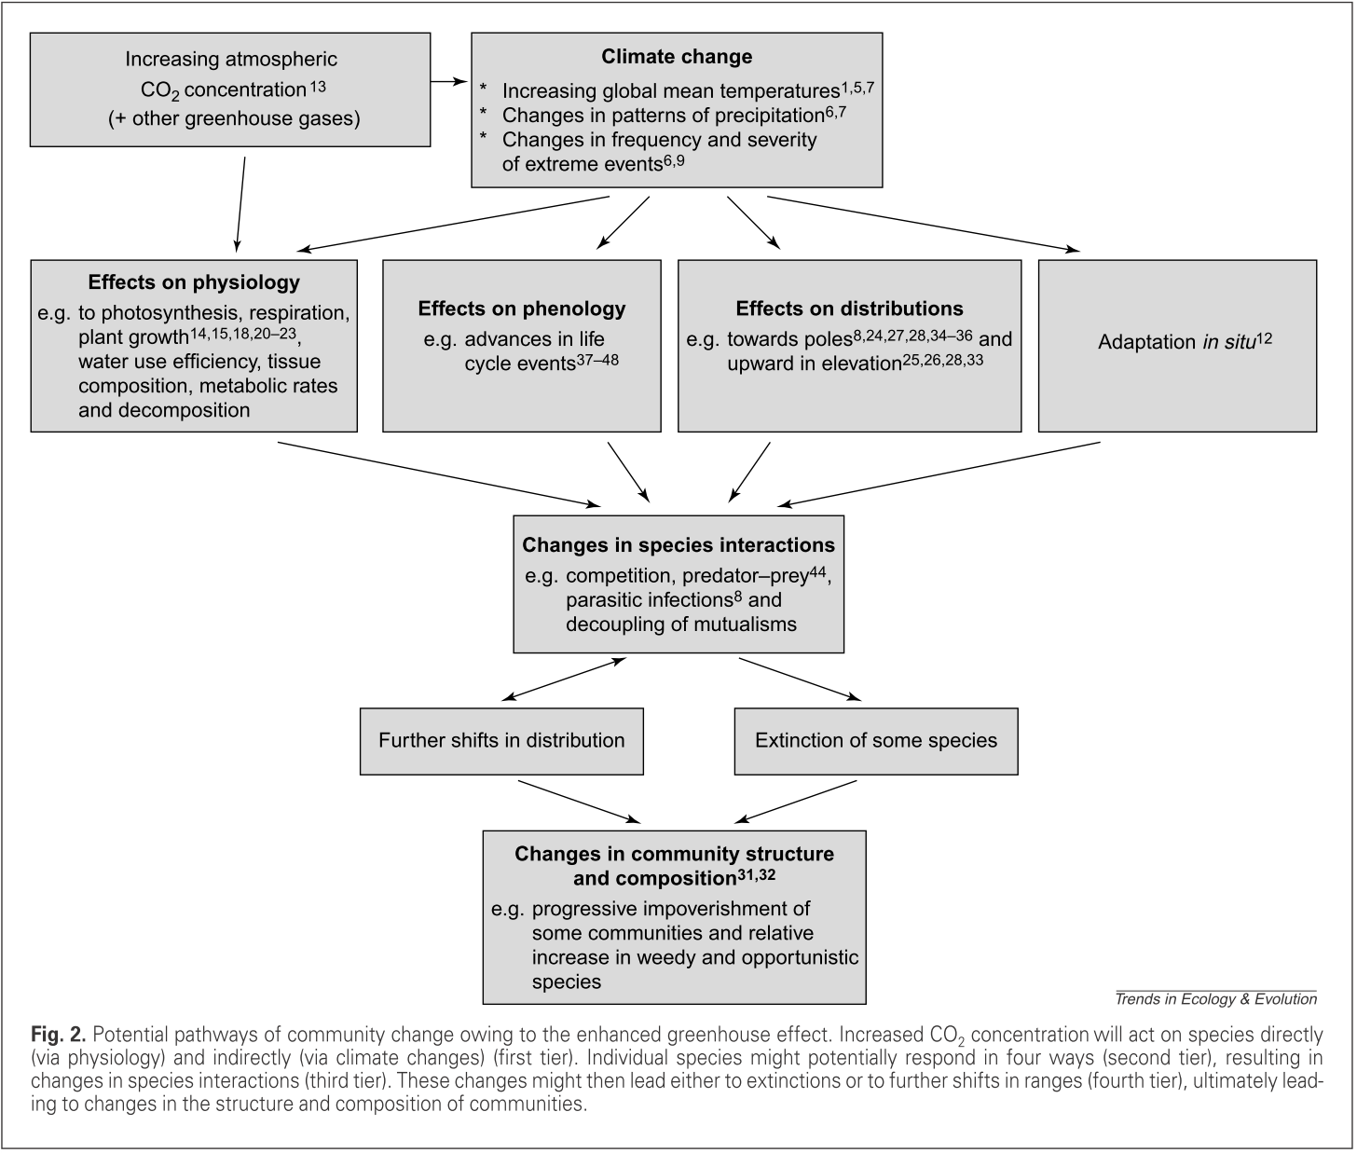
Impatti sulla biodiversità: effetti complessi

Slide 19
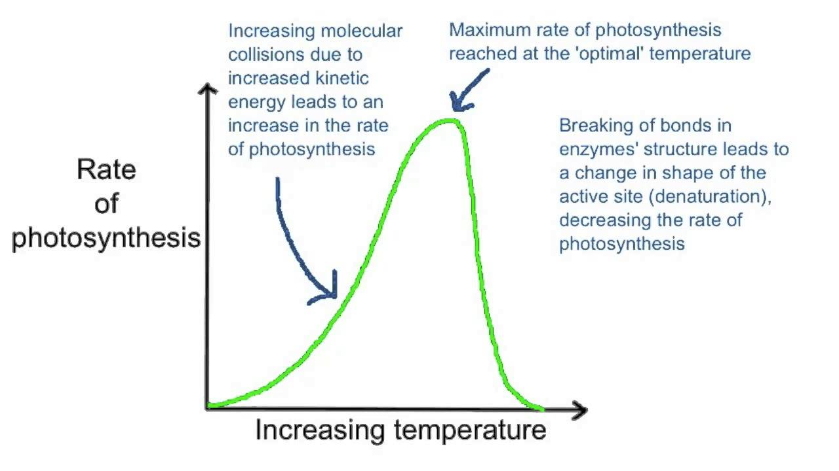
Impatti sulla biodiversità: Effetti sulla fisiologia
Fotosintesi
Respirazione
Decomposizione
Sviluppo…

Slide 20
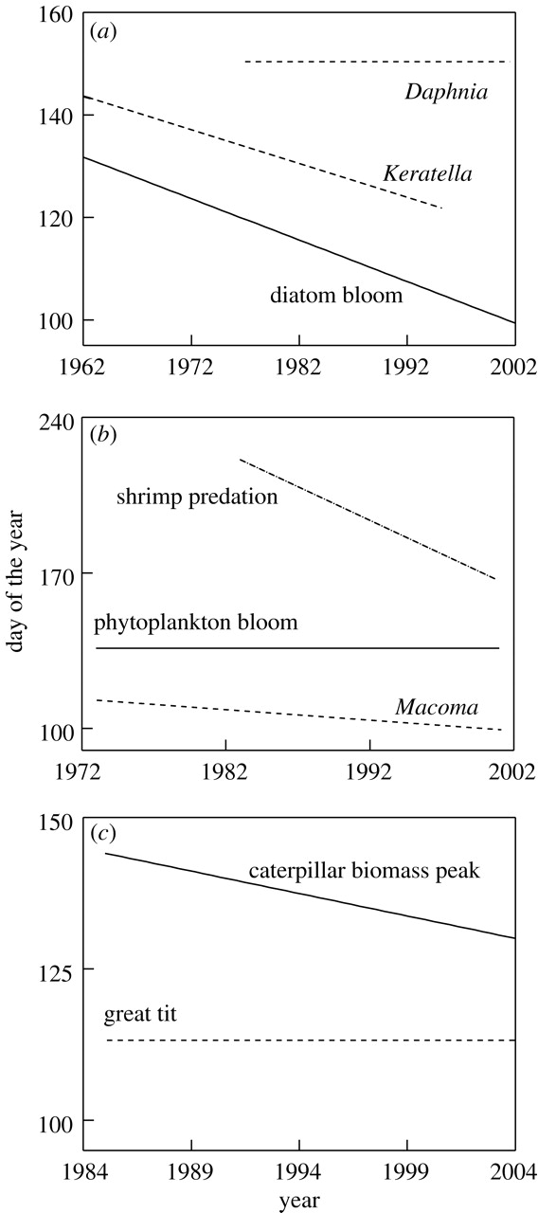
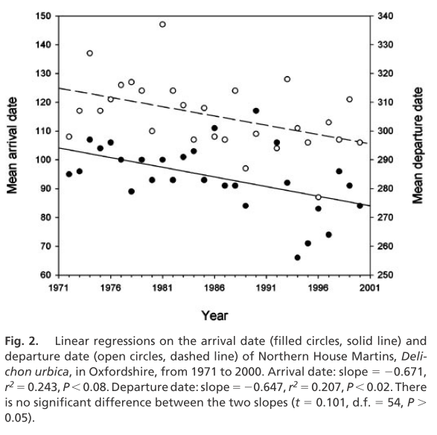
Impatti sulla biodiversità: Cambiamenti nella fenologia

Slide 21
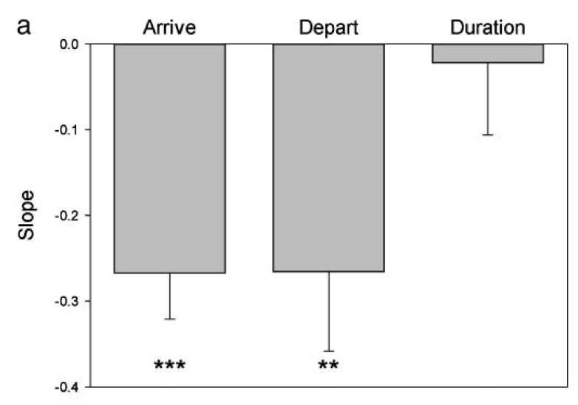
Impatti sulla biodiversità: Cambiamenti nella fenologia
Fenologia della migrazione

Slide 22
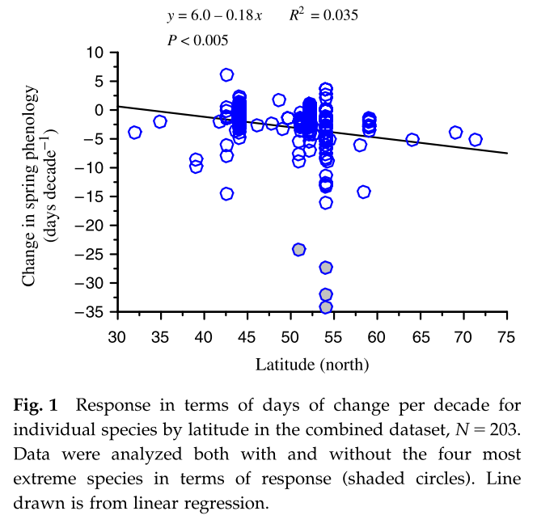
Impatti sulla biodiversità: Cambiamenti nella fenologia
Fenologia

Slide 23
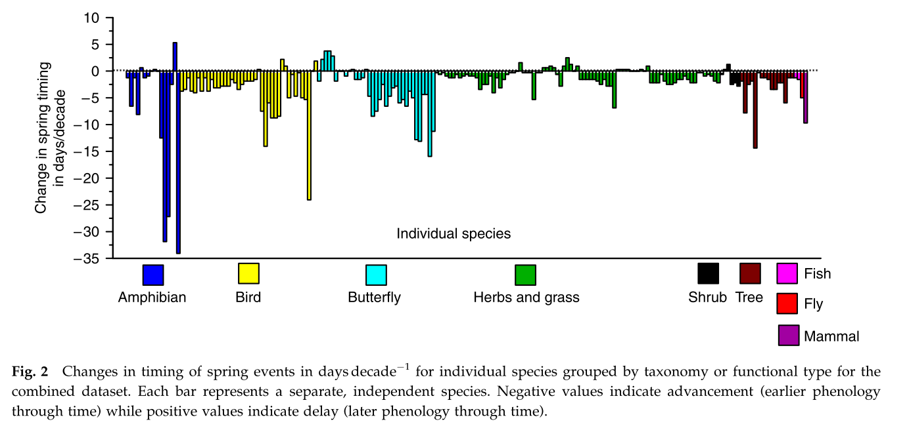
Impatti sulla biodiversità: Cambiamenti nella fenologia
Fenologia

Slide 24
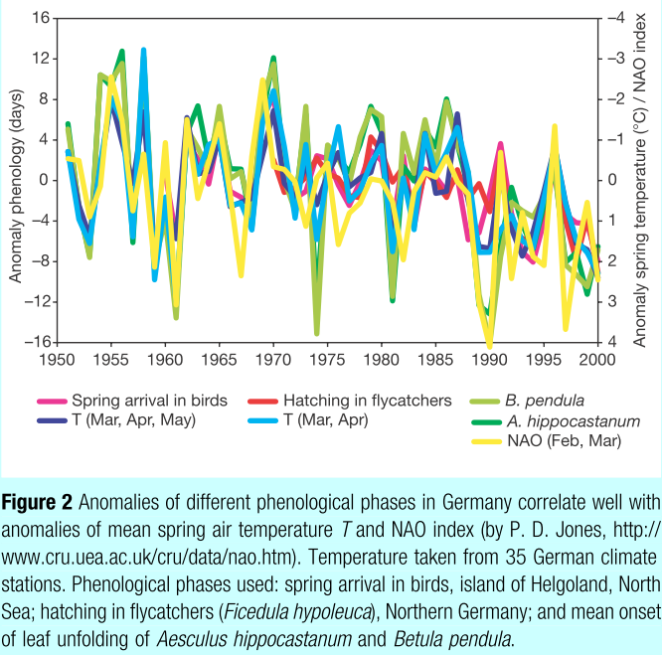
Impatti sulla biodiversità: Cambiamenti nella fenologia
Cambiamenti nella fenologia

Slide 25
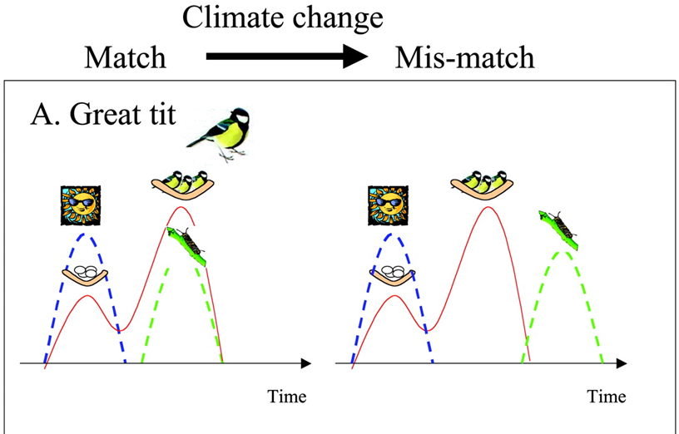
Impatti sulla biodiversità: Cambiamenti nella fenologia
Cambiamenti nella fenologia
”Mismatch” produttori-erbivori-consumatori
(A) The environmental cues triggering onset of egg laying change in asynchrony to the environmental conditions prevailing when chicks are reared and when birds' energetic demands are the highest, as shown for Great tit

Slide 26
Impatti sulla biodiversità: Cambiamenti nella fenologia
Localmente si modificano le interazioni biotiche fra le specie
Oltre che la fenologia può variare anche la distribuzione spaziale delle specie
Range shifts

Slide 27
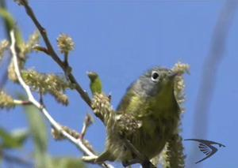
Impatti sulla biodiversità: distribuzione delle specie
Gran Bretagna- 59 specie
- 19 km verso N in 20 anni
Nord America
- 56 specie
- 46 km verso N in 20 anni
- il range si sta riducendo a causa di un abbandono più rapido delle zone calde
Notes:
Great Britain Thomas and Lennon 1999
US

Slide 28
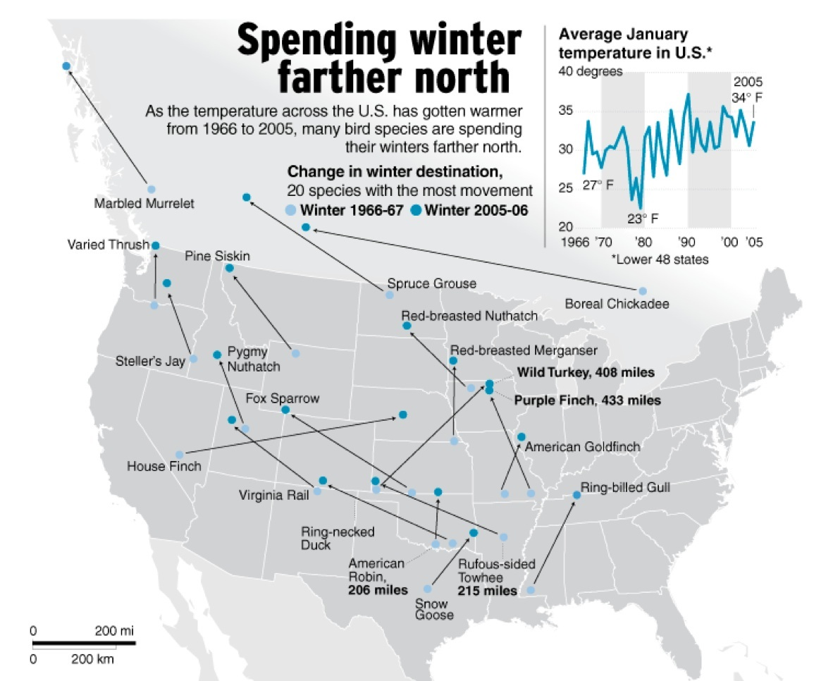
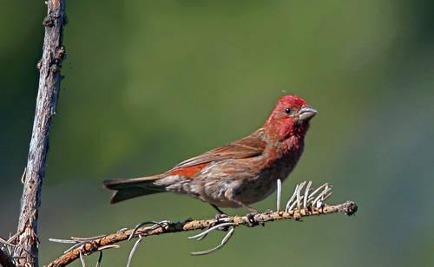
Impatti sulla biodiversità: distribuzione delle specie
Notes:
Great Britain Thomas and Lennon 1999
US

Slide 29
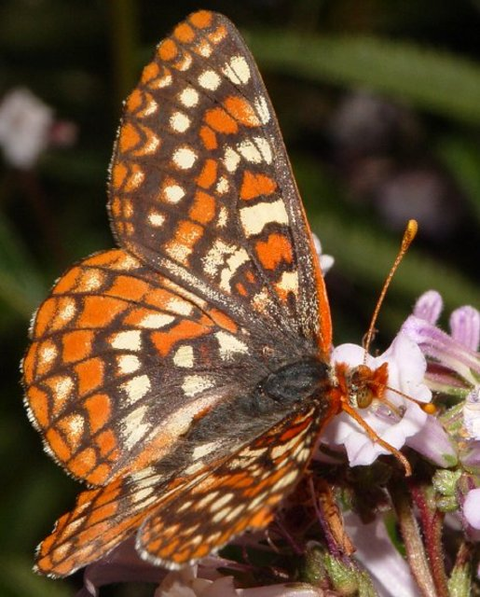
Impatti sulla biodiversità: distribuzione delle specie
Europa e America del Nord
58 specie
2/3 si sono mosse verso nord di 100km/decade

Slide 30
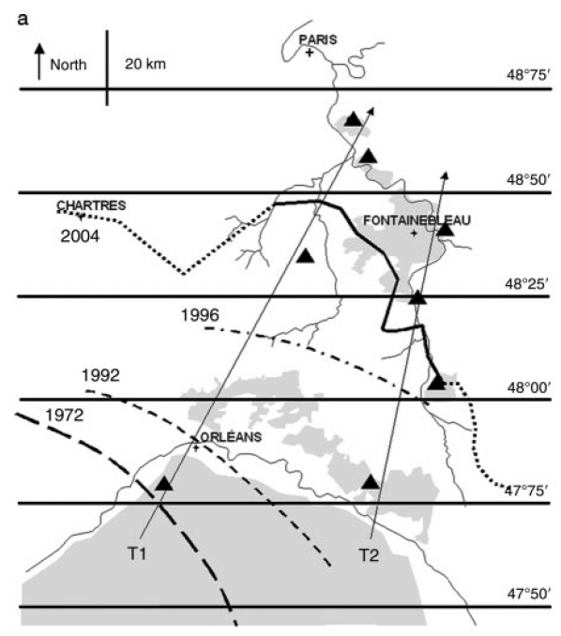
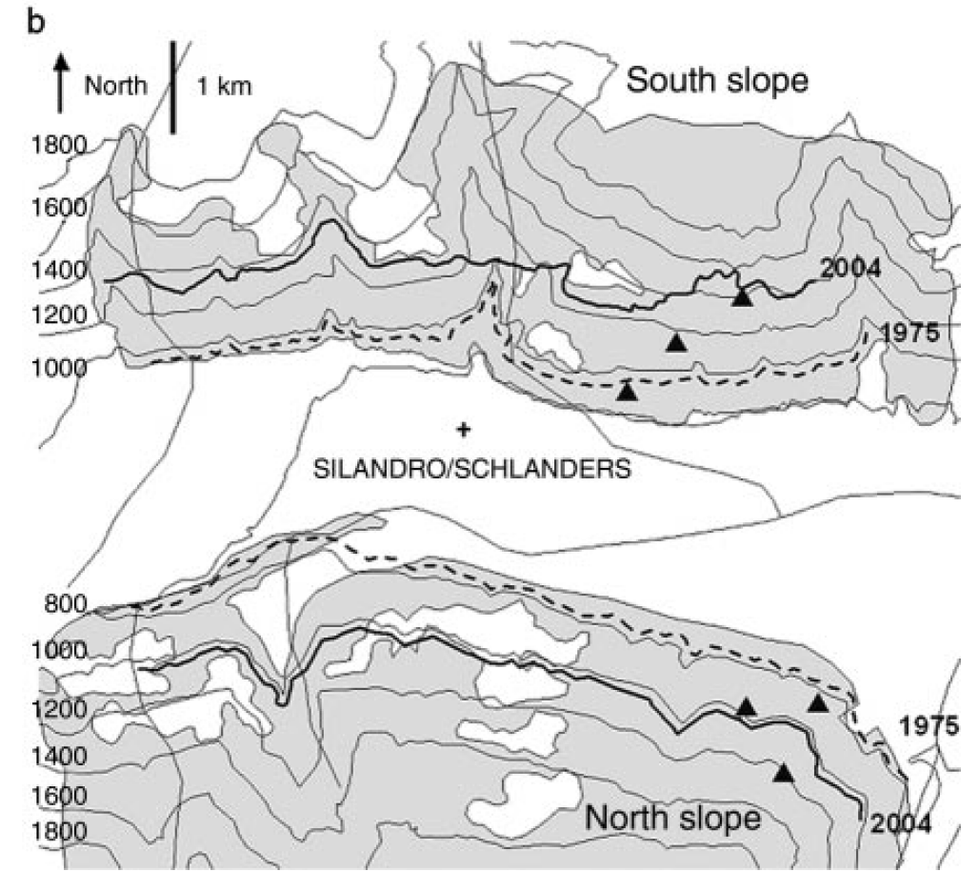
Impatti sulla biodiversità: distribuzione delle specie
Processionaria del pino

Slide 31
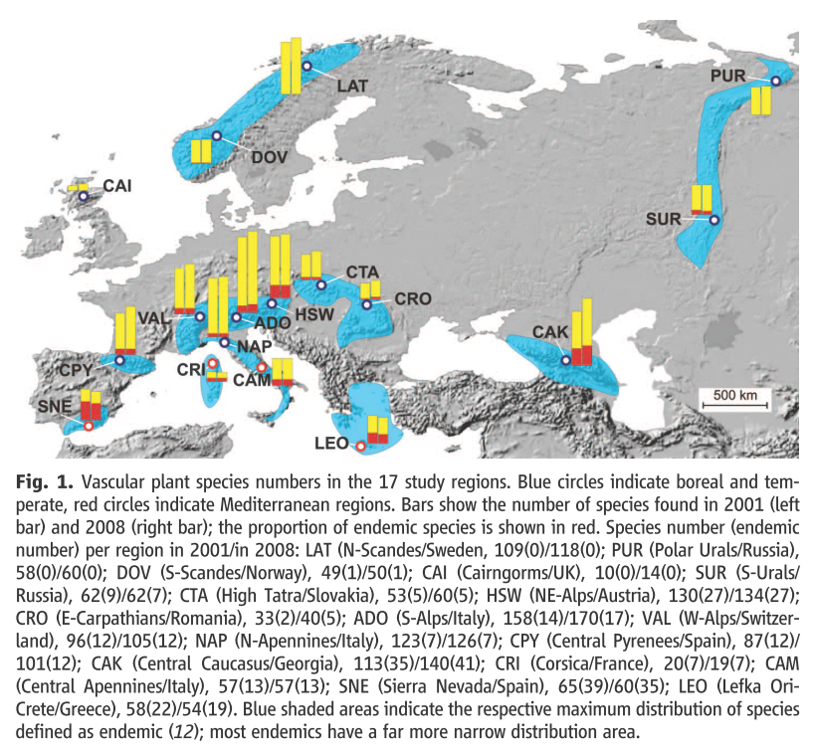
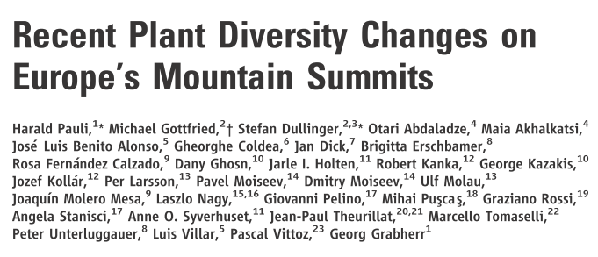
Impatti sulla biodiversità: distribuzione delle specie
Piante

Slide 32
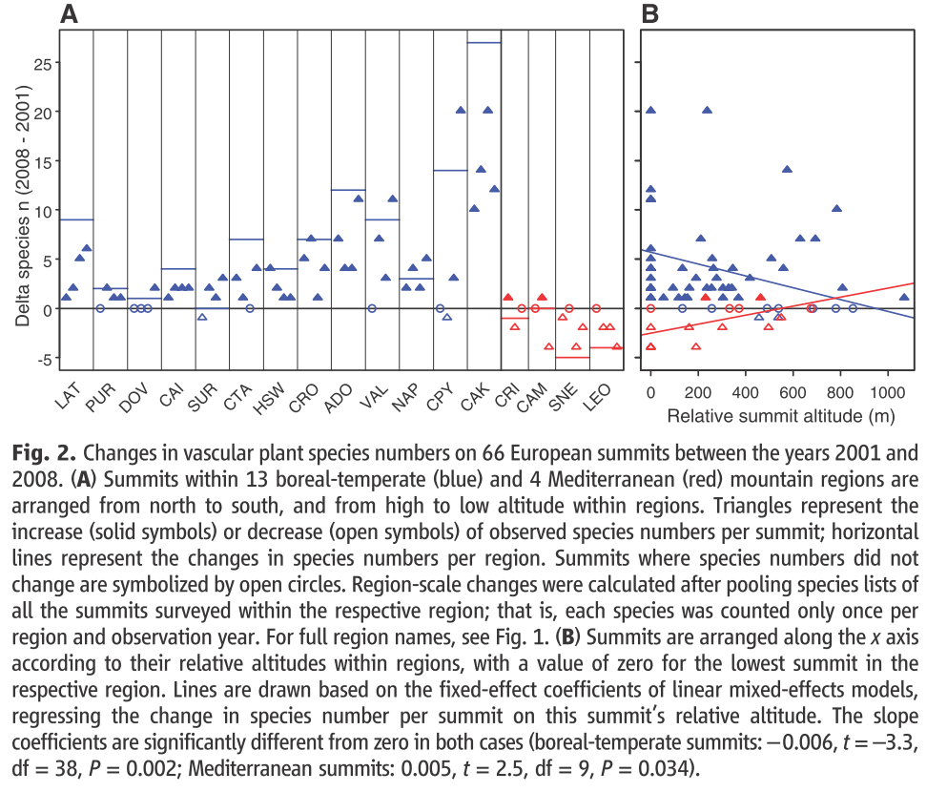
Impatti sulla biodiversità: distribuzione delle specie

Slide 33
Sintesi dello studio di 944 specie (Parmesan and Yohe 2003)
Climate change As predicted Opposite to prediction
prediction % %
Earlier timing 87 13
Extension 81 19
of range boundaries
polewards
Community change 85 15
Cold adapted sp. decline
Warm adapted sp. increase

Slide 34
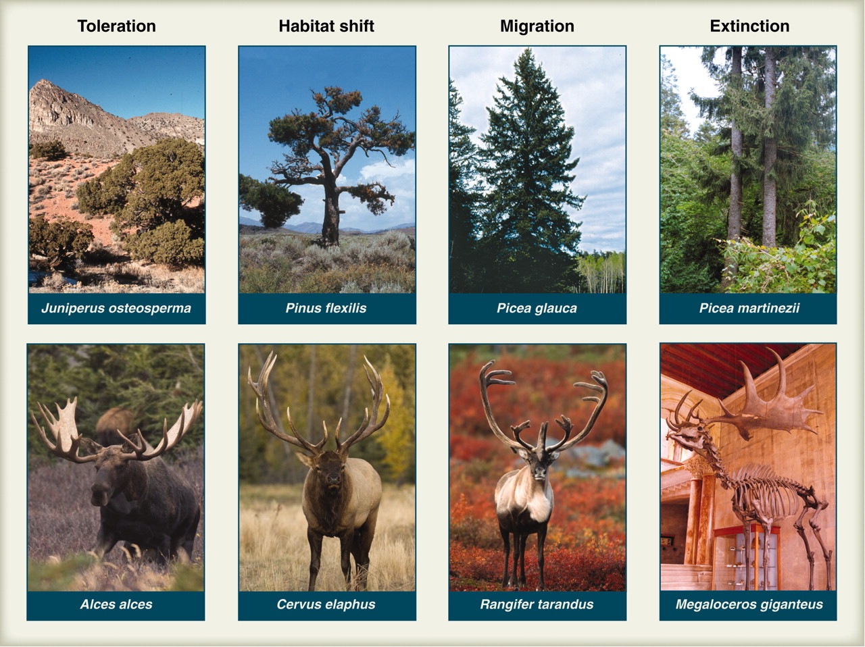
Impatti sulla biodiversità: Estinzioni?
Populations of many species have persisted in situ at individual sites since the last glacial maximum (toleration) and many have undergone habitat shifts, moving short distances (1 to 10 km) to sites with different aspects, slopes, elevations, and other attributes as the environment changed. Migrations of 100 to 1000 km are well documented for many species. Both migration and habitat shift are forms of environment tracking, in which species adjust their geographic locations to track suitable environments. At least a few species have undergone universal extinction (e.g., Megaloceros giganteus) owing to environmental change; others have experienced loss of genetic diversity, usually associated with severe population bottlenecks (near-extinction episodes) (e.g., Picea martinezii).

Slide 35
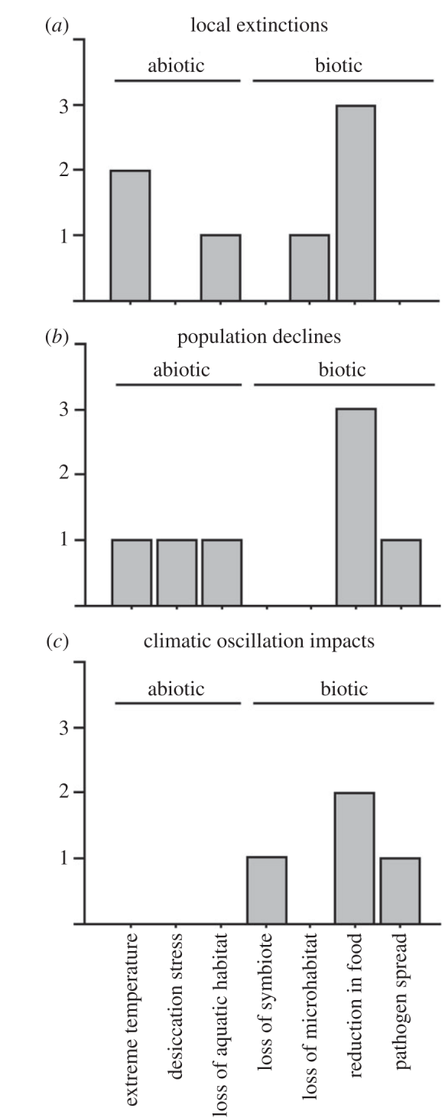
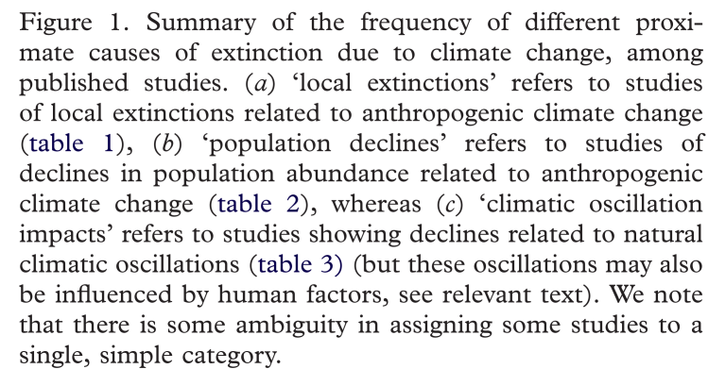
Impatti sulla biodiversità: estinzione
Solo 7 studi su 136 dimostrano estinzioni legate ai cambiamenti climatici
Spesso in modo indiretto!

Slide 36
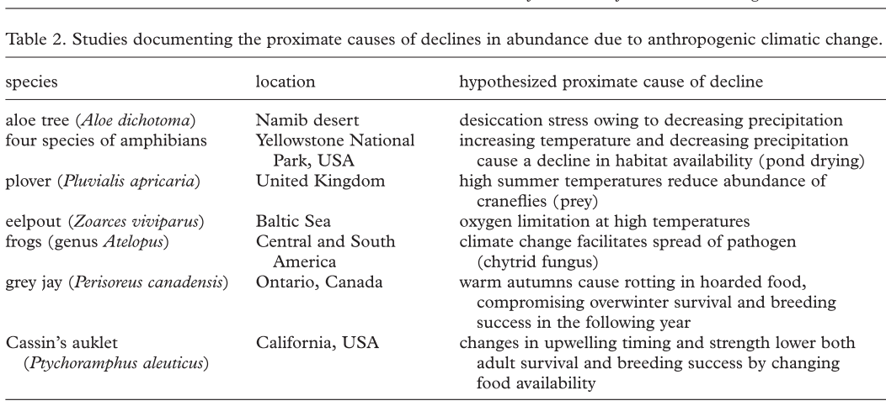
Impatti sulla biodiversità: estinzione

Slide 37
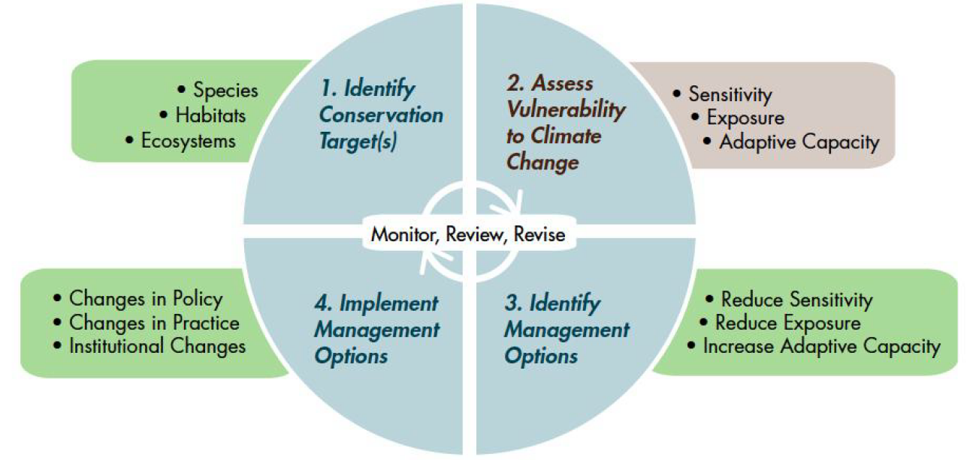
Valutazione del rischio e misure di mitigazione

Slide 38
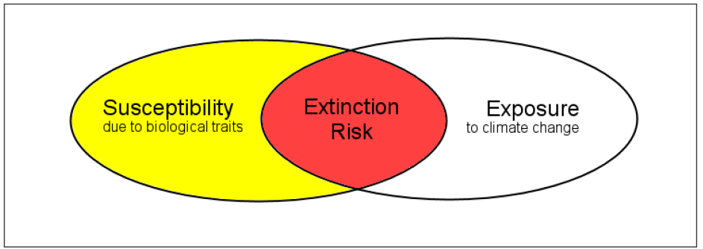
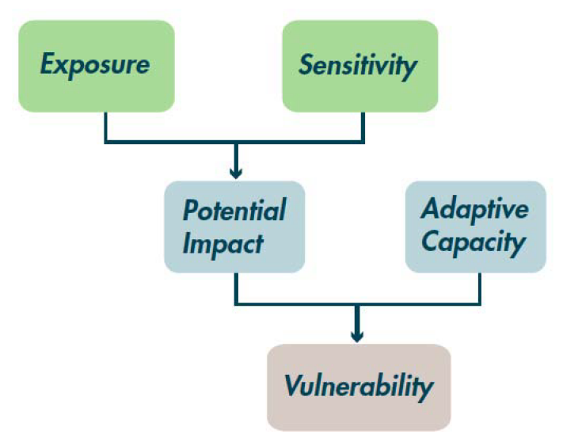
Valutazione della vulnerabilità

Slide 39
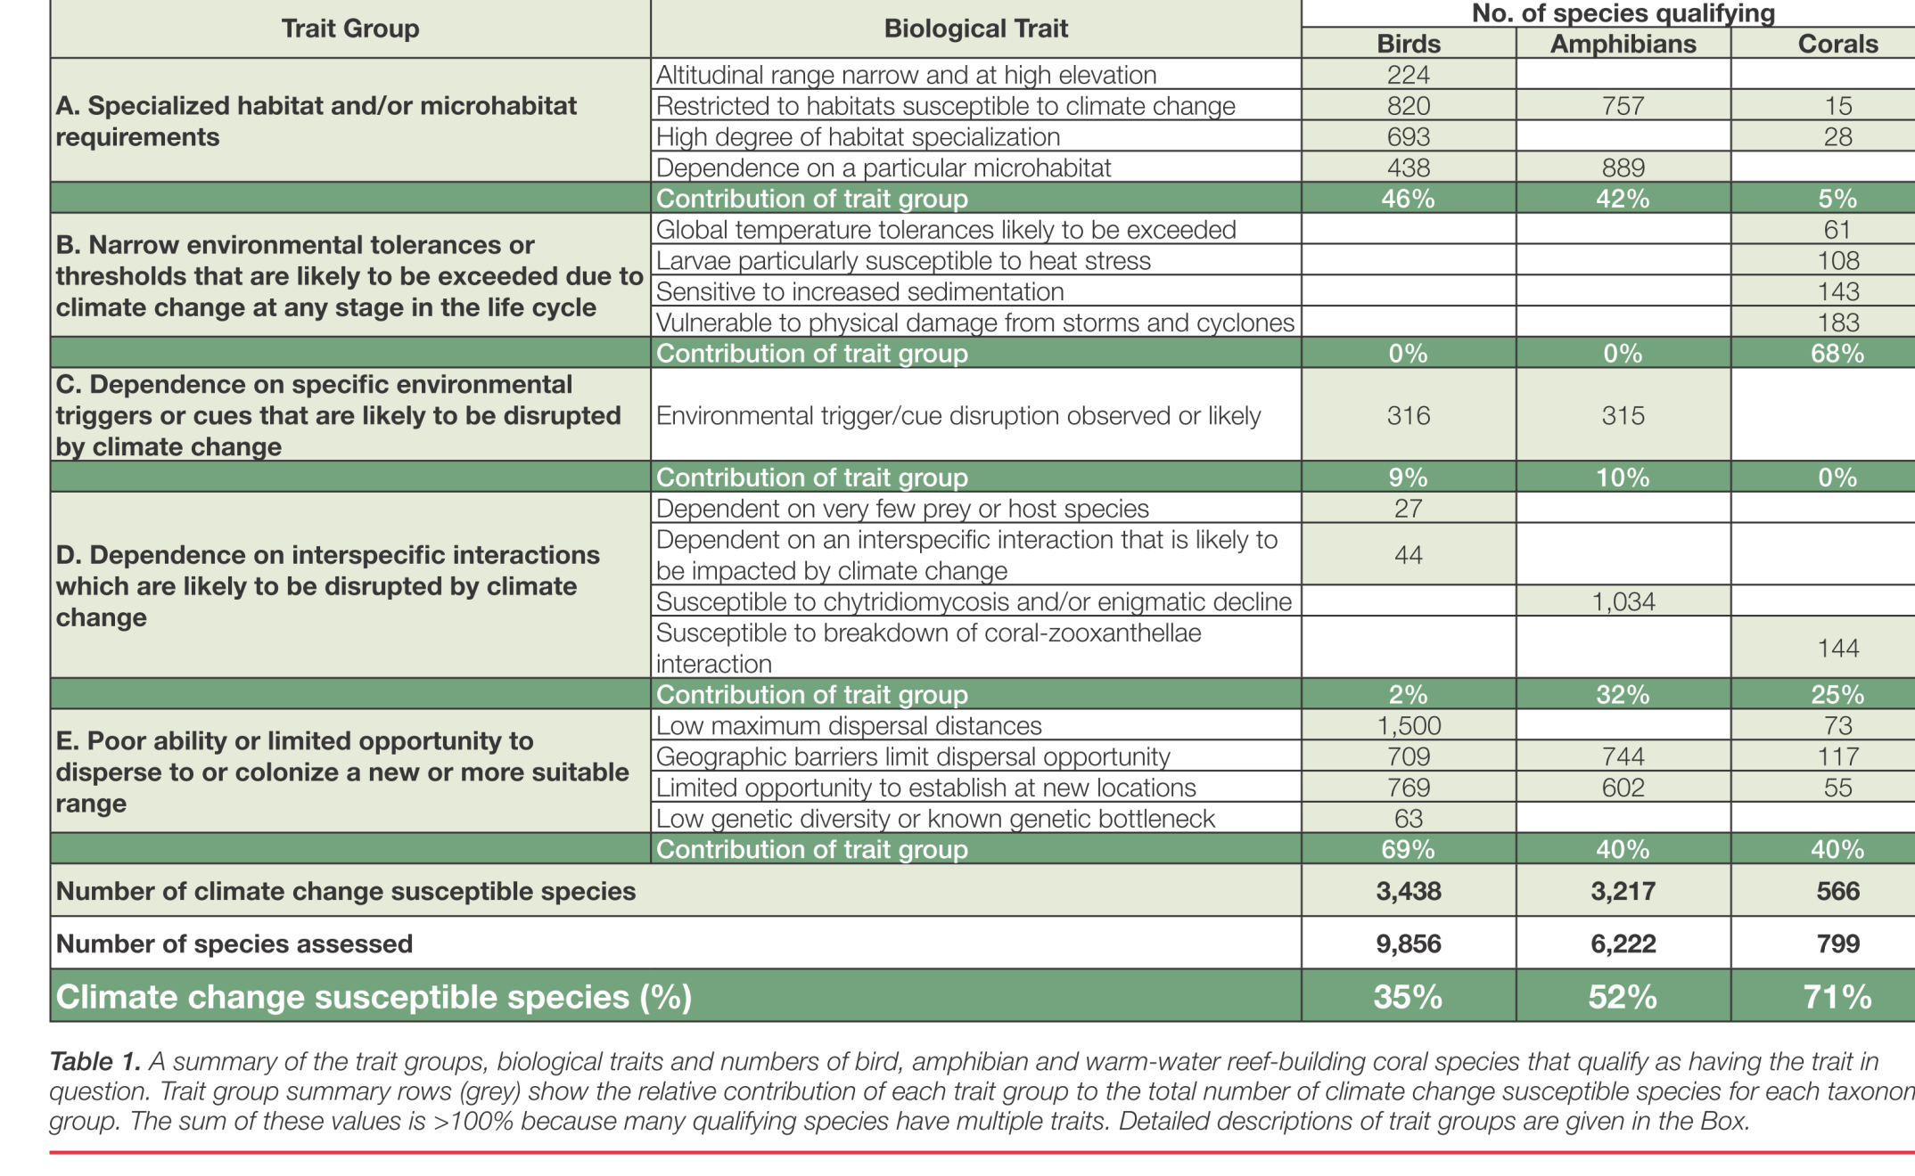
Valutazione della vulnerabilità

Slide 40
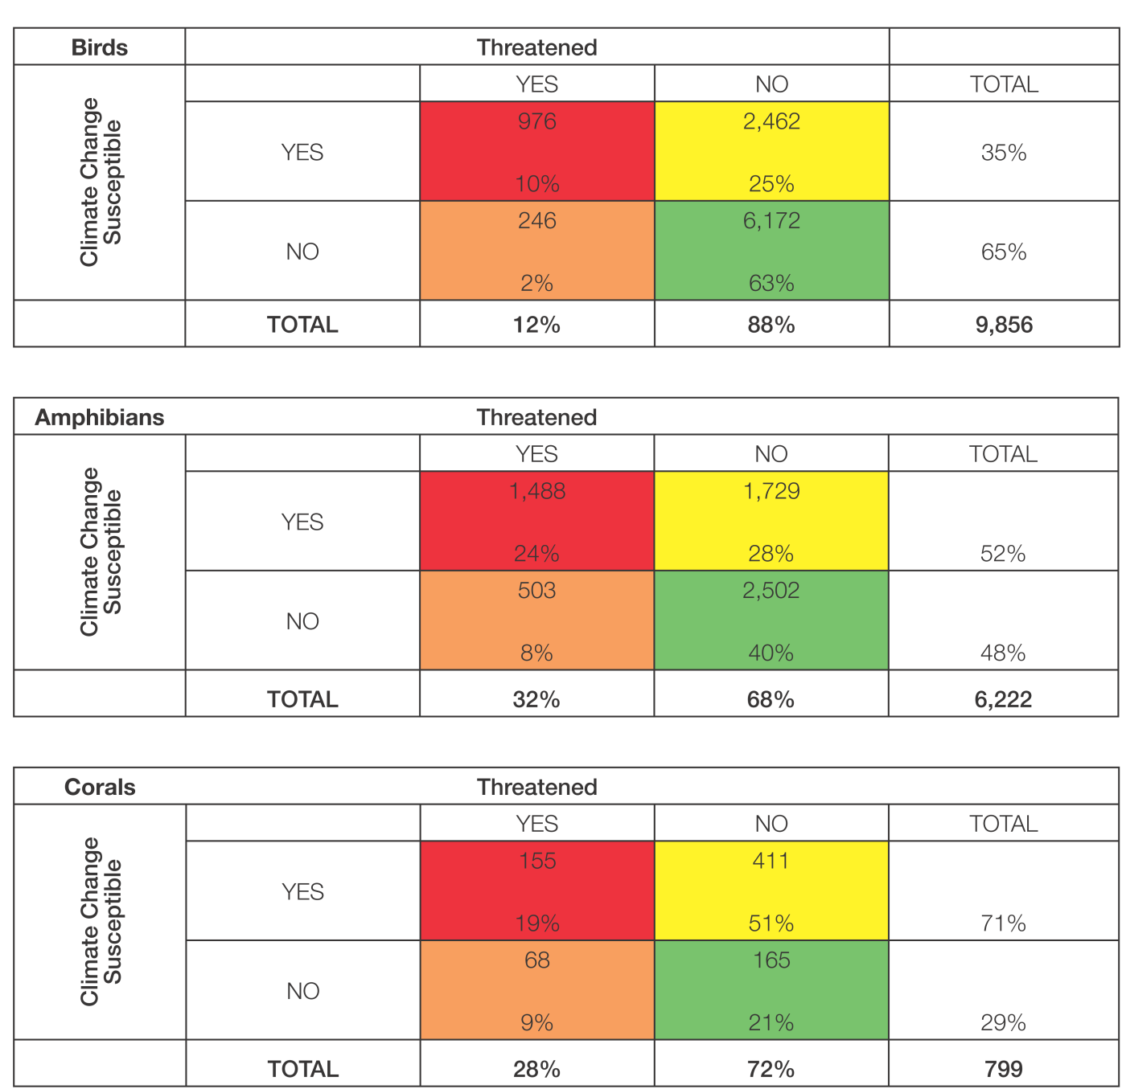
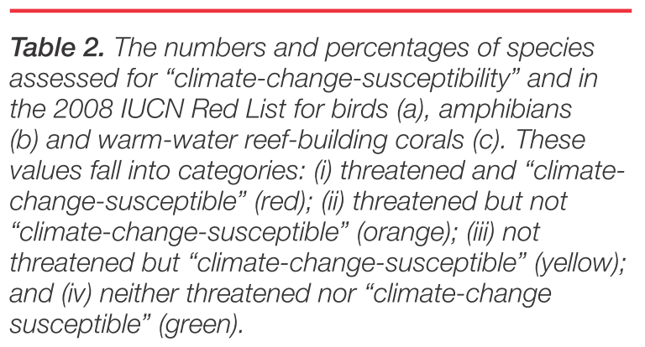
Valutazione del rischio di estinzione
Analisi del rischio

Slide 41
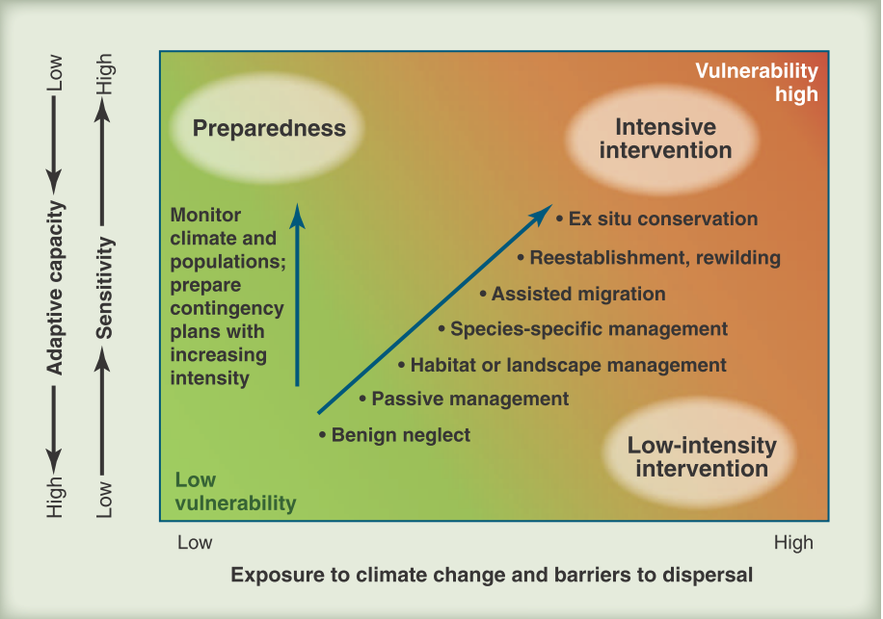
Misure di mitigazione

Slide 42
DISCUSSIONE:
INTERAZIONE: CAMBIAMENTI CLIMATICI E FRAMMENTAZIONE

Slide 43
DISCUSSIONE:
INTERAZIONE: CAMBIAMENTI CLIMATICI E INVASIONE SPECIE ESOTICHE

